Slide 1
KOLIKO VJERUJEMO INTERNETU?
Zvonimir Medić , VIII.a

Slide 2
Povijest Interneta
Internet je nastao vrlo spontano, bez ikakvih planova o razvitku „velike globalne mreže”. Prvi korak k nastanku Interneta učinjen je šezdesetih godina prošloga stoljeća, kada je formirana mreža pod nazivom ARPANET.
Prvotno spojena dva računala bila su računala na Sveučilištima UCLA i Berkley u Los Angelesu, a krajem 1969. umrežuju se još dva, od kojih jedno u vlasništvu Ministarstva obrane SAD-a.

Slide 3
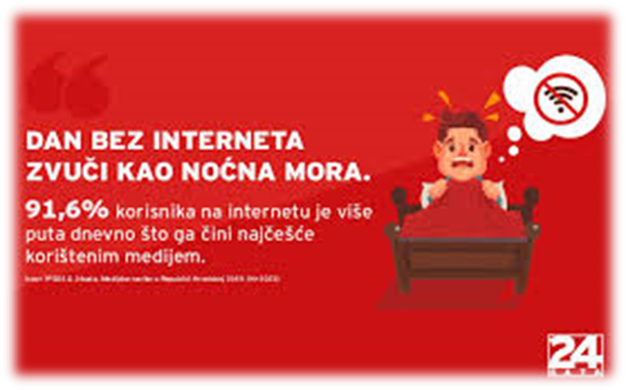
Korak koji je doveo do ubrzanog širenja Interneta u svakodnevni život ljudi bio je uspostavljanje jedne od najatraktivnijih mrežnih usluga, World Wide Weba (WWW)
Početkom devedesetih godina 20. stoljeća. On je donio mogućnost povezivanja tekstnih stranica jednostavnim klikom miša, povezivanja slika i drugih materijala, a ubrzo i uključivanja materijala raznih vrsta na stranicu.

Slide 4
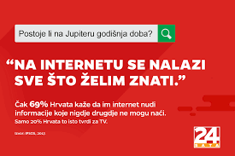
Koliko vjerujemo Internetu?
Budući da svatko može postaviti razne informacije na Internet, nisu sve istinite.
Budite oprezni! Neke web stranice nam daju lažne informacije koje mi možemo shvatiti kao istinite.

Slide 5
Ključna pitanja
Postoje ključna pitanja kojim možemo procijeniti kvalitetu internetskih sadržaja, a to su:
1. TKO JE AUTOR SADRŽAJA?
Ako možemo pronaći autora stranice, to znači da je on odgovoran za njenu točnost i ispravnosti. A ako ne možemo naći autora stranice, možemo pretpostaviti da je stranica sumnjiva i moramo biti oprezni.
https://www.prijatelji-zivotinja.hr/index.hr.php?id=833

Slide 6
2. KOLIKA JE PROVJERENOST WEB STRANICE?
Bitno je pročitati cijeli naziv web stranice, jer se iz nje može procijeniti o kakvoj stranici je riječ.
Koja web stranica je sigurnija
https://www.google.com/search?q=www.postani+bogat.com&oq=www.postani+bogat.com&aqs=chrome..69i57.23890j0j9&sourceid=chrome&ie=UTF-8
ili
https://www.zoocity.hr/
3. KOME JE STRANICA NAMIJENJENA ?
Na naslovnim stranicama možemo vidjeti za koga ili što je namijenjena stranica, npr. Imamo stranicu za prijave na profil.
https://www.olx.ba/registracija

Slide 7
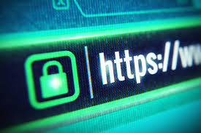
4. KOLIKO JE SADRŽAJ TOČAN?
Sadržaj stranice možemo bez straha koristiti ukoliko se u njoj nalazi popis literature koja se primjenjivala u njenoj izradi.
https://www.lektire.hr/
5. ODRŽAVA LI SE STRANICA REDOVITO?
Na stranici se mora nalaziti podatak da je stranica ažurirana 2019. godine, što znači da je sav sadržaj svježe napisan i da je pravilan.
http://www.oscerin.com/

Slide 8
LIJEP POZDRAV ☺

